Slide 1

ПОДВИЖНЫЕ ИГРЫ В ФИЗИЧЕСКОМ ВОСПИТАНИИ ДОШКОЛЬНИКОВ
Подготовила воспитатель: Чуркина Ю.Ю.

Slide 2



Slide 3

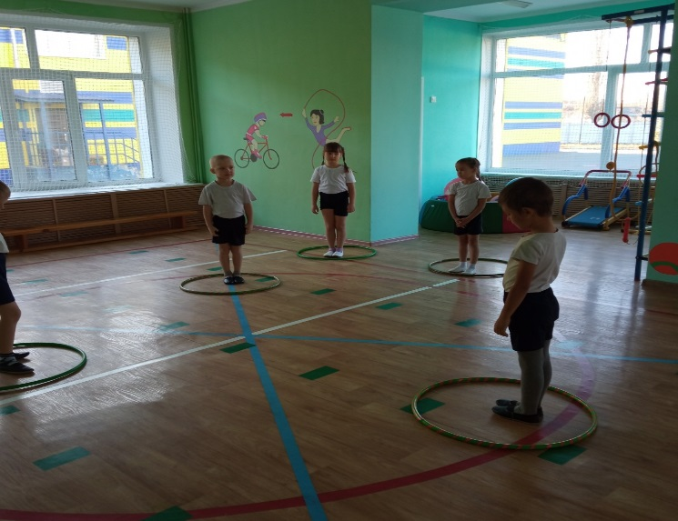
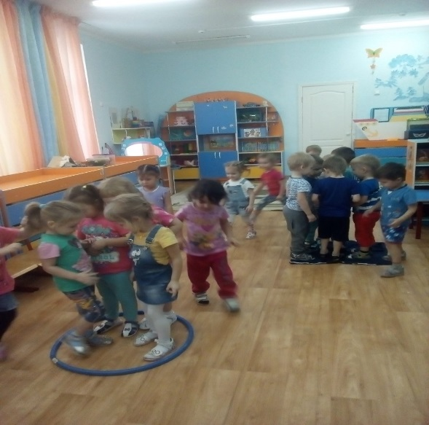
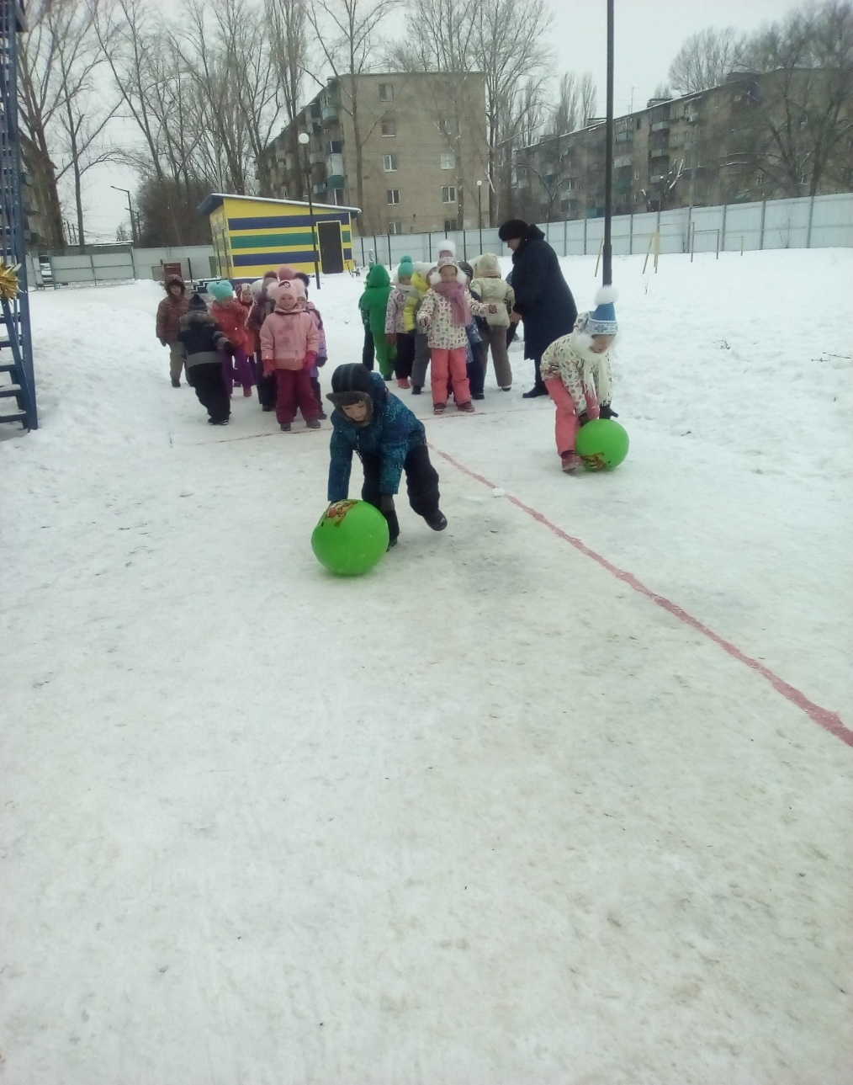
Подвижные игры – одно из основных средств физического воспитания детей.
Подвижная игра с правилами – сознательная, активная деятельность ребёнка, цель которой достигается точным и своевременным выполнением заданий, связанных с обязательными для всех играющих правилами.
По определению П. Ф. Лесгафта, подвижная игра является упражнением, посредством которого ребёнок готовится к жизни.

Slide 4
РОЛЬ ПОДВИЖНЫХ ИГР В ФИЗИЧЕСКОМ РАЗВИТИИ И ВОСПИТАНИИ ДОШКОЛЬНИКОВ
Совершенствуют двигательные навыки.
Развивают силу, выносливость, ловкость, координацию, сообразительность.
Вырабатывают волевые качества: выдержку, смелость, умение преодолевать трудности.
Развивают творческие способности, самостоятельность.
Формируют честность, дисциплинированность, справедливость.
Помогают познавать мир.

Slide 5
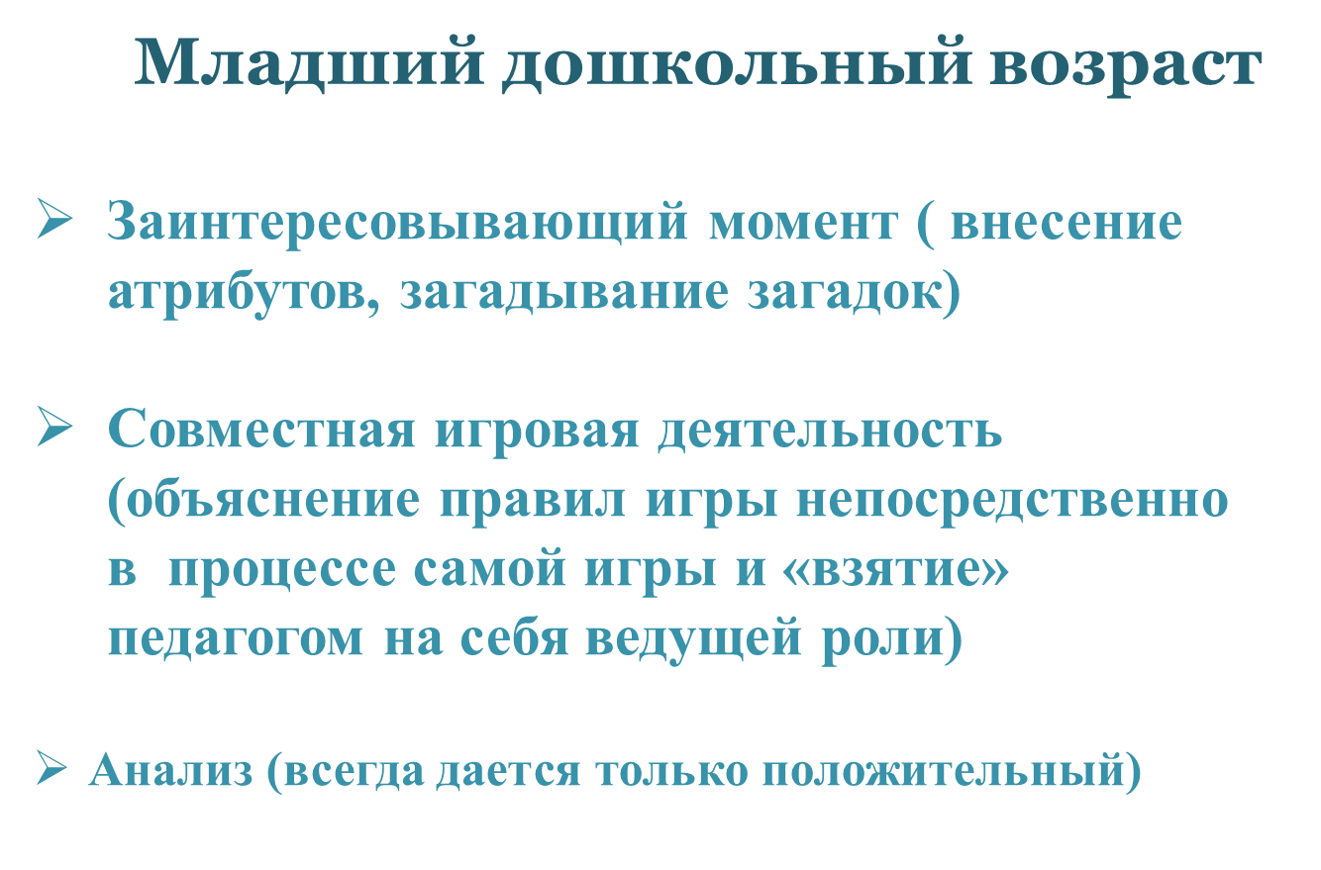

Slide 6
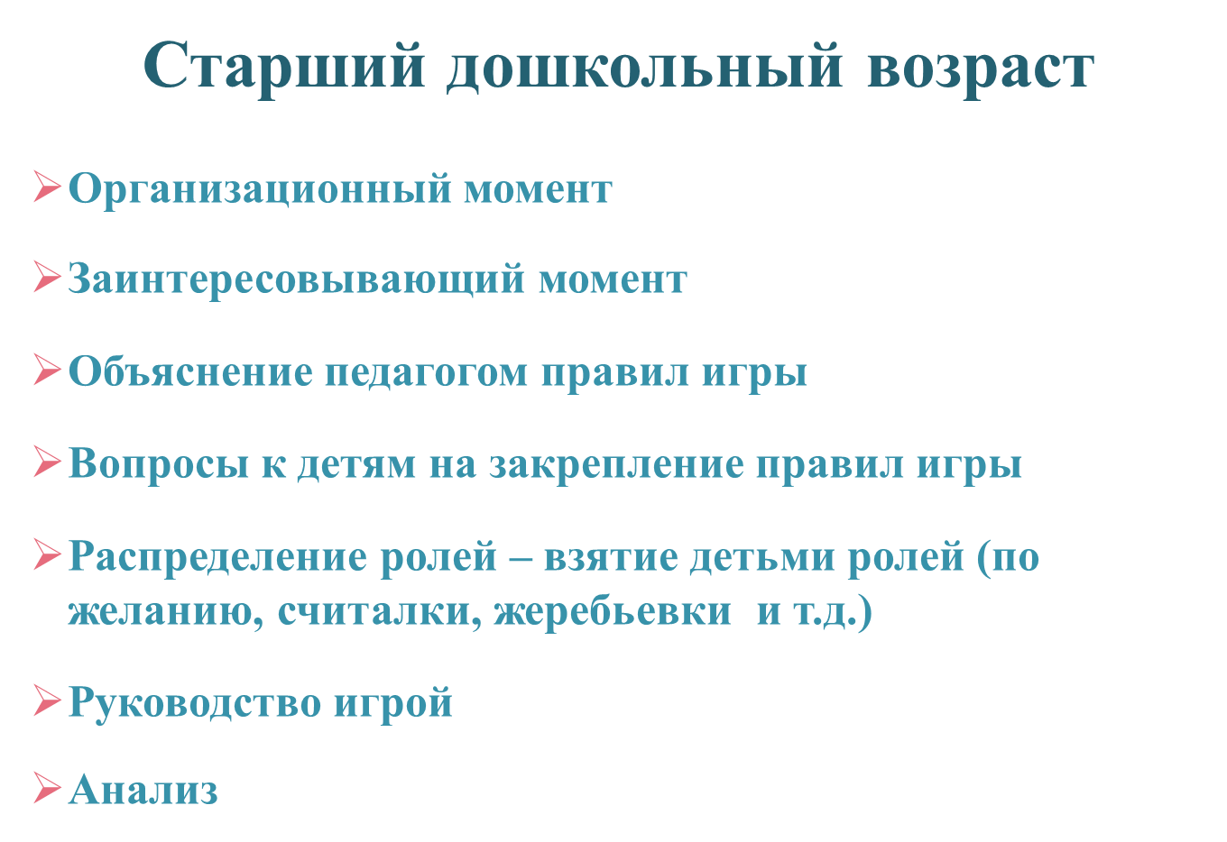

Slide 7
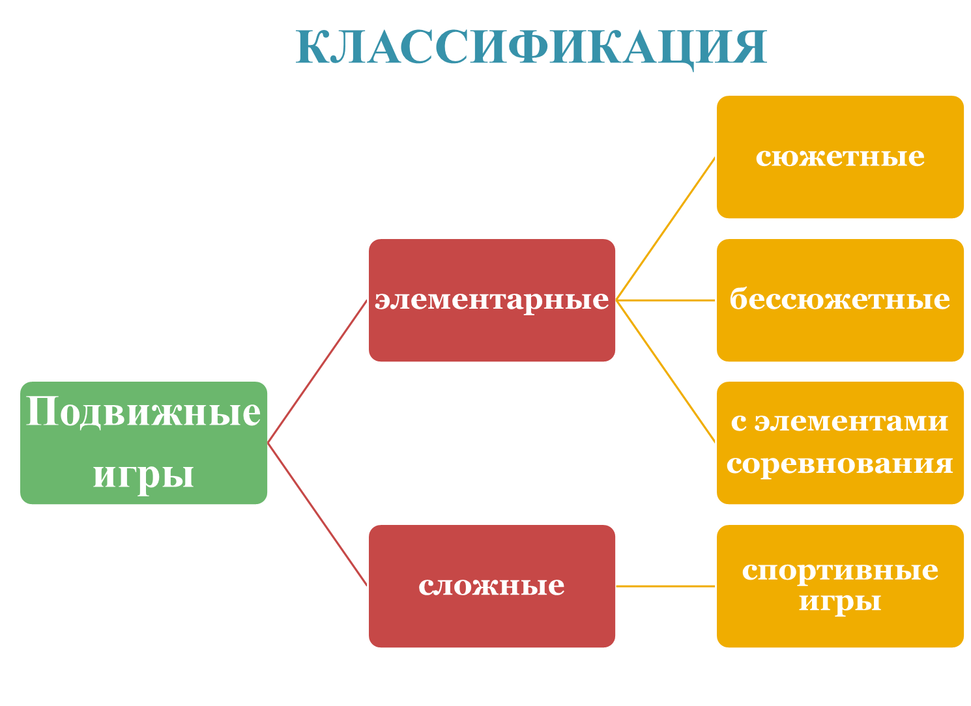

Slide 8
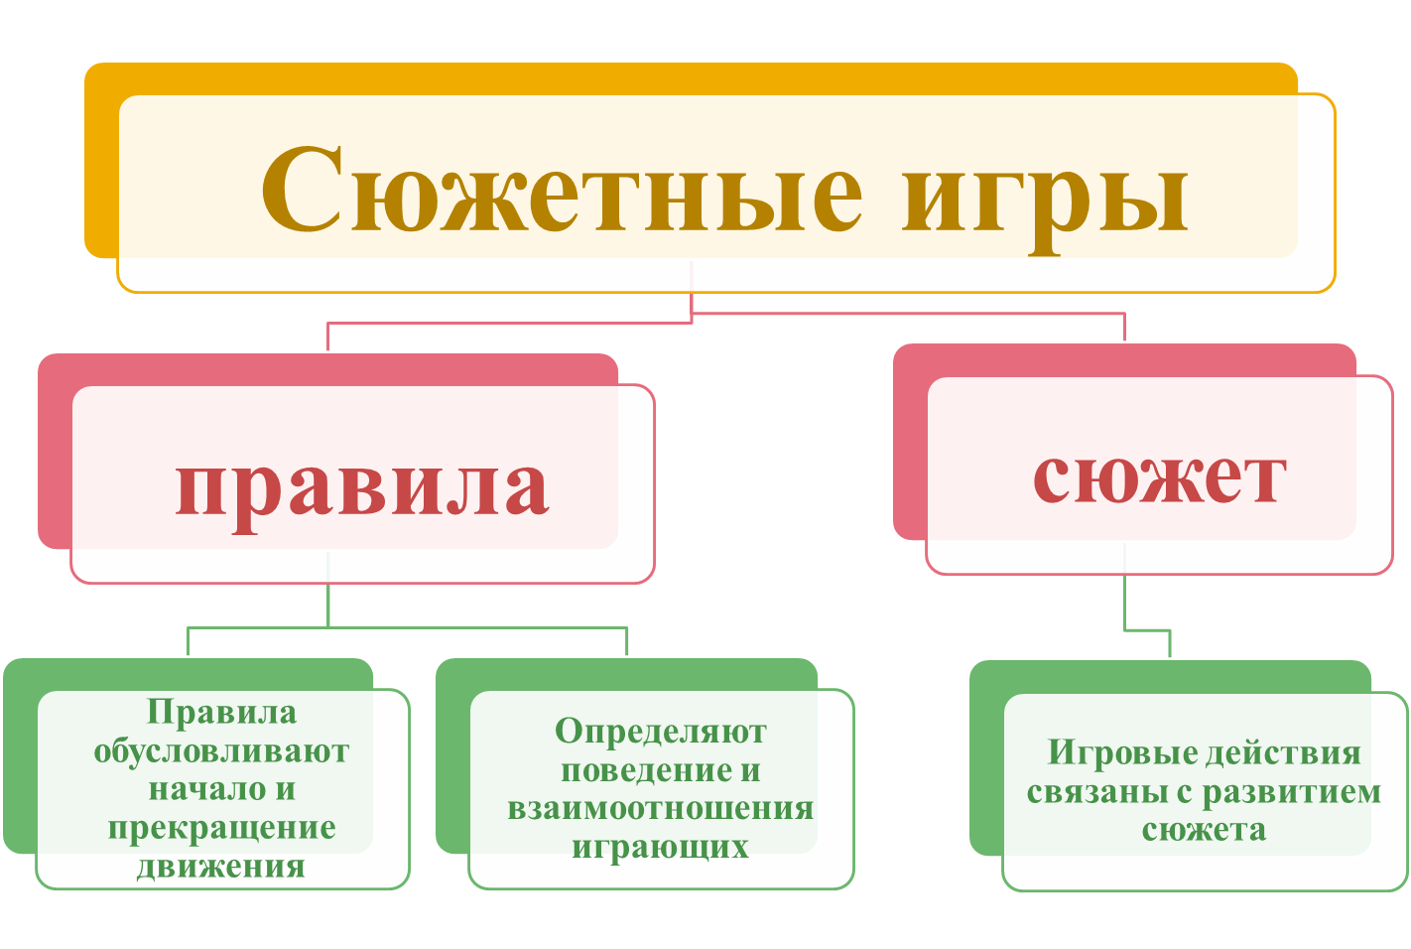

Slide 9
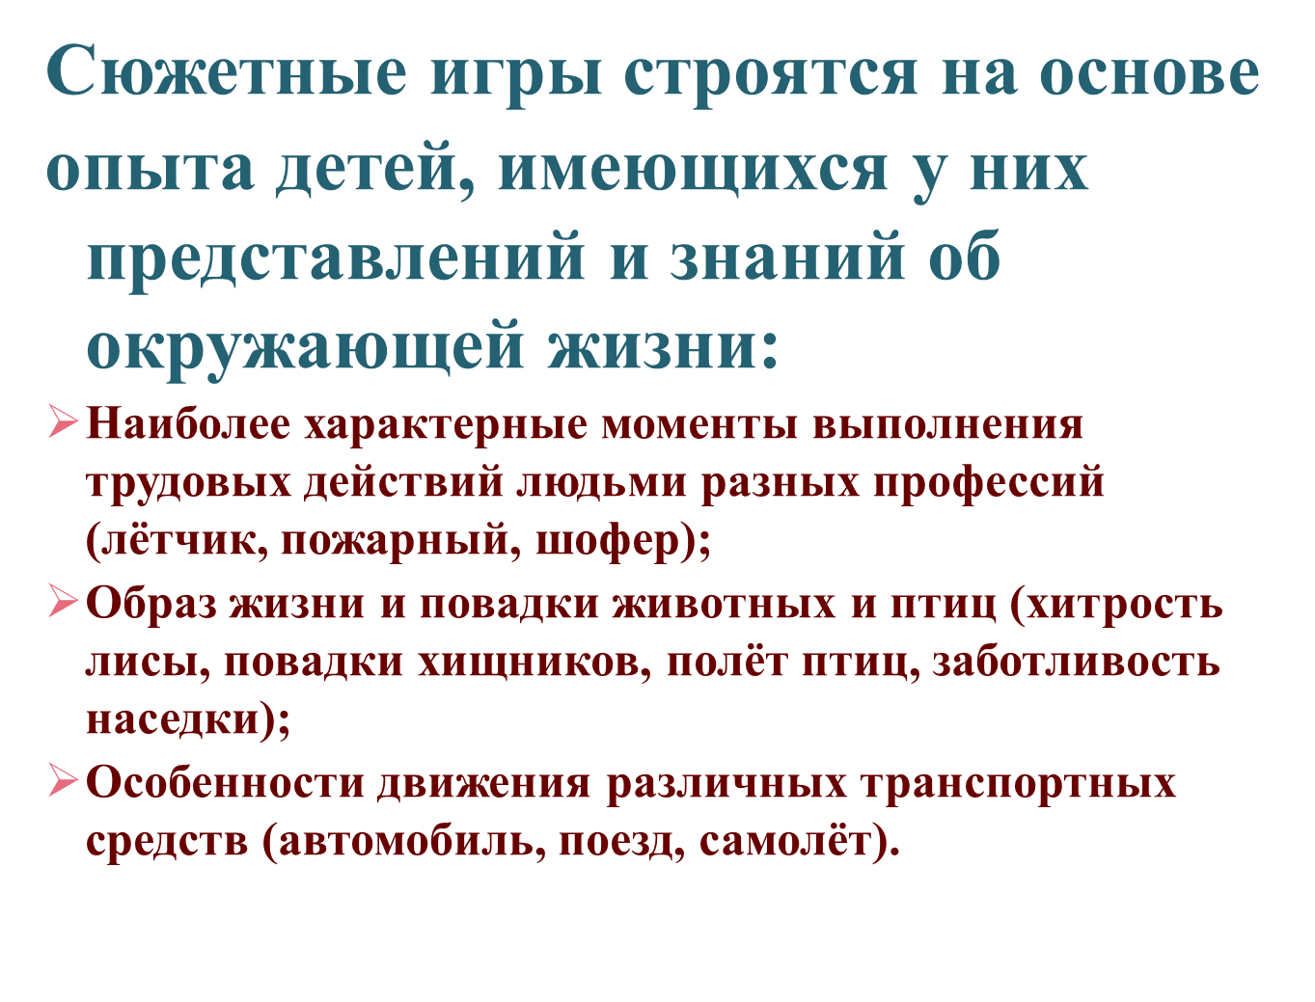

Slide 10
В сюжетных играх выполняемые движения носят в основном имитационный характер. Игровые действия связаны с развитием сюжета и с ролью, которую выполняет ребенок. Детей увлекают игровые образы, некоторые особенности поведения животных, наиболее характерные моменты выполнения трудовых действий людьми разных профессий, особенности движений различных транспортных средств и служат основой для развертывания сюжета.
В некоторых сюжетных играх действия играющих определяются текстом («Курочка-хохлатка»,«Зайцы и волк»,«У медведя во бору» и др.).

Slide 11
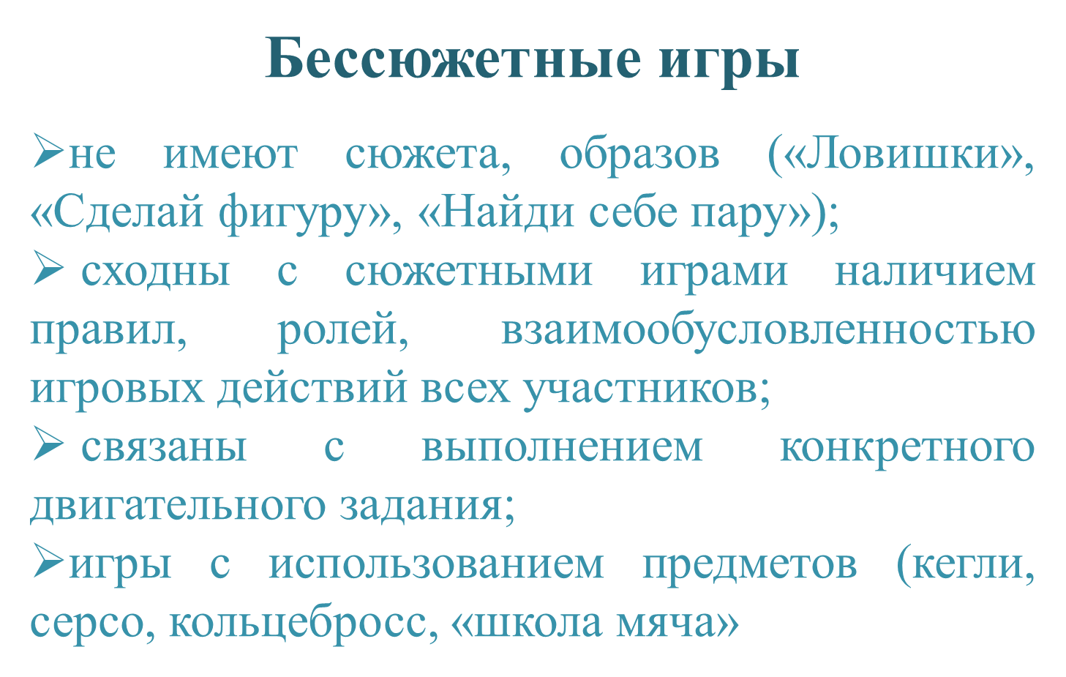

Slide 12

Бессюжетные подвижные игры не имеют сюжета, образов, но сходны с сюжетными наличием правил, ролей, взаимообусловленностью игровых действий всех участников. Эти игры, также как и сюжетные, основаны на простых движениях, выполнении конкретного двигательного задания и требуют от детей большой самостоятельности, быстроты, ловкости, ориентировки в пространстве.

Slide 13
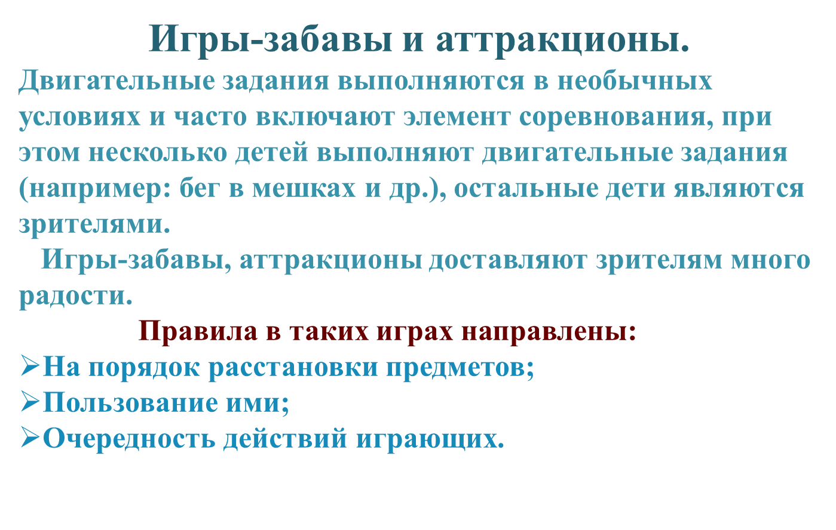

Slide 14


Slide 15


СЛОЖНЫЕ – игры с элементами спортивных игр
Волейбол
Баскетбол
Футбол
Хоккей
Бадминтон
Городки
Настольный теннис

Slide 16
КЛАССИФИКАЦИЯ ПОДВИЖНЫХ ИГР сюжетные, бессюжетные с элементами спортивных игр
ЭЛЕМЕНТАРНЫЕ
СЛОЖНЫЕ

Slide 17
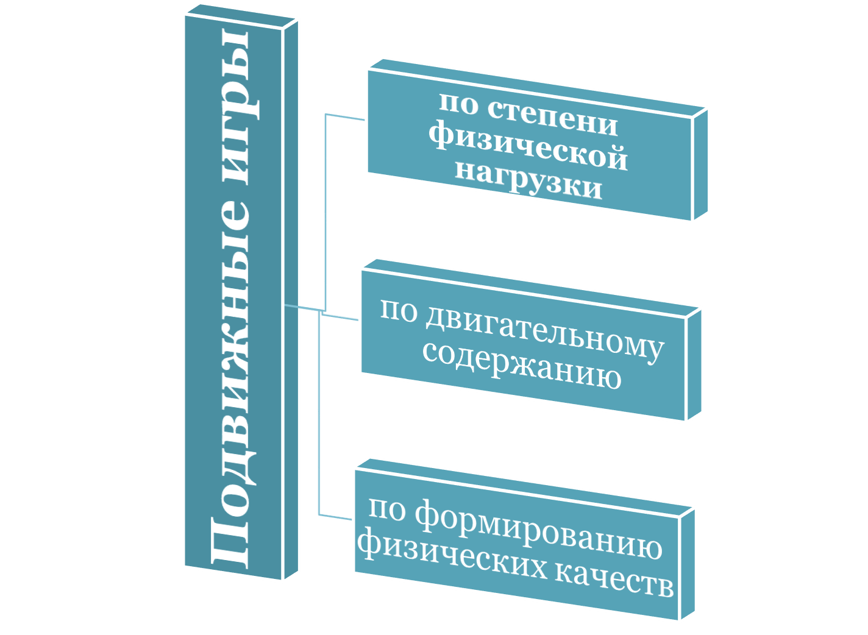

Slide 18
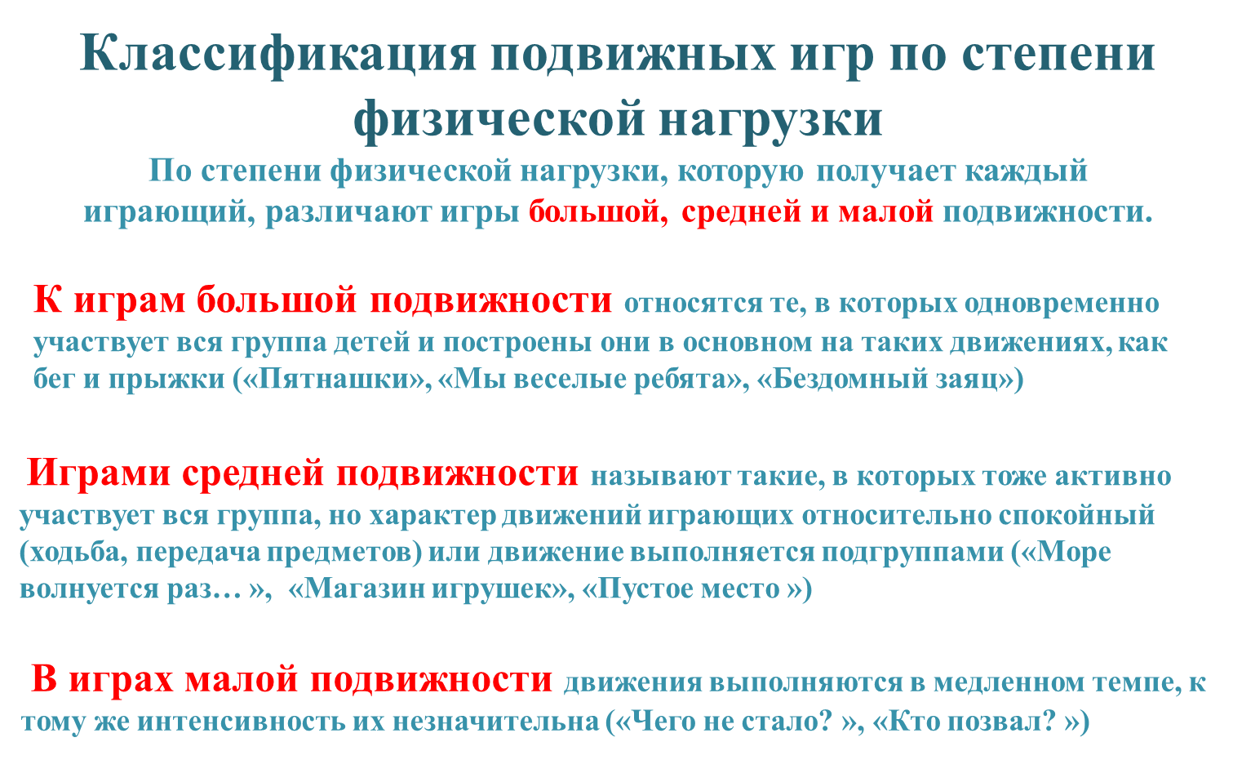

Slide 19
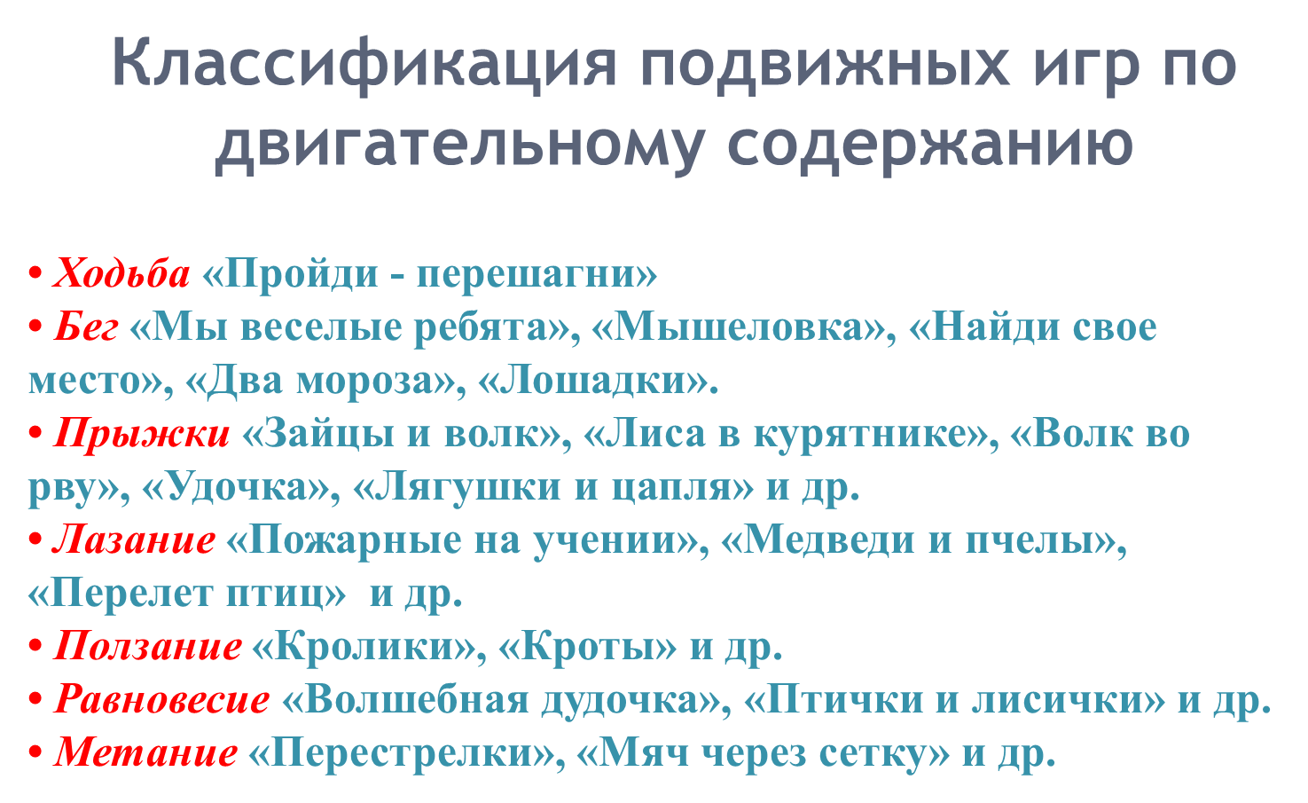

Slide 20
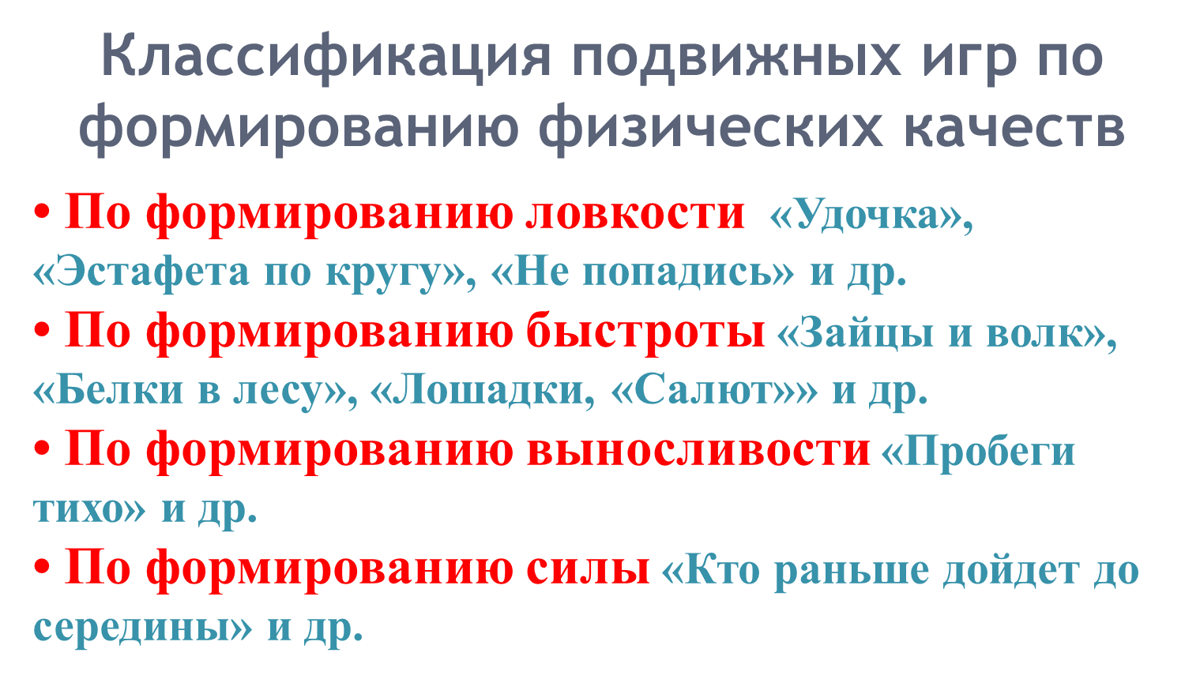

Slide 21
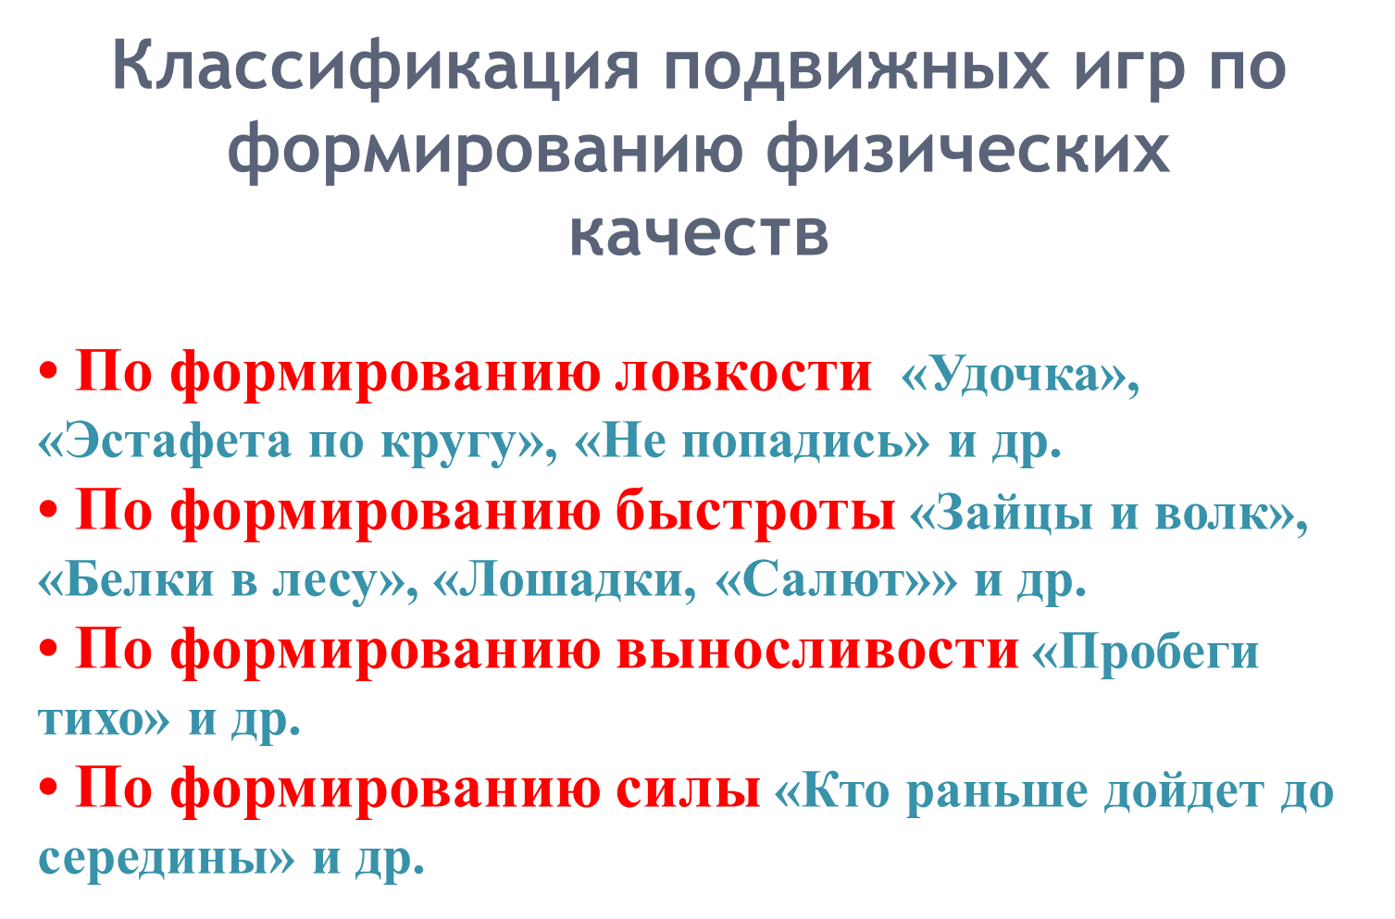

Slide 22


Slide 23



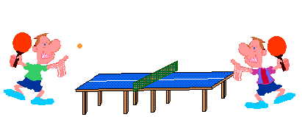
Также подвижные игры можно классифицировать по тем двигательным качествам, которые они развивают:
На силу
На ловкость
На быстроту
На гибкость
На выносливость

Slide 24
В сборнике М. М. Конторович и Л. И. Михайловой, принято деление игр по степени вызываемого у детей мышечного напряжения: на игры большой, средней и малой степени подвижности.
Игры большой подвижности – участвует вся группа (бег, прыжки, «Ловишки», «Пятнашки»); средней подвижности – активно участвует вся группа, но характер движений относительно спокойный (ходьба, передача предметов); малой подвижности – движения выполняются в медленном темпе, к тому же интенсивность их незначительна (игра с ходьбой, игры на внимание: «Стоп!», «Морская фигура», «Найди и промолчи»).

Slide 25
ВАРИАНТЫ ПОДВИЖНЫХ ИГР
Варьируя игру, нельзя менять замысел и композицию игры, но можно: увеличивать дозировку усложнить двигательное содержание изменить размещение играющих на площадке сменить сигнал провести игру в нестандартных условиях усложнить правила
Систематическое использование вариантов игр содействует воспитанию у детей возможности разностороннего применения приобретаемых ими навыков движений, совершенствованию физических качеств, навыков общения с предметами, развитию внимания, наблюдательности, пространственных ориентировок.

Slide 26
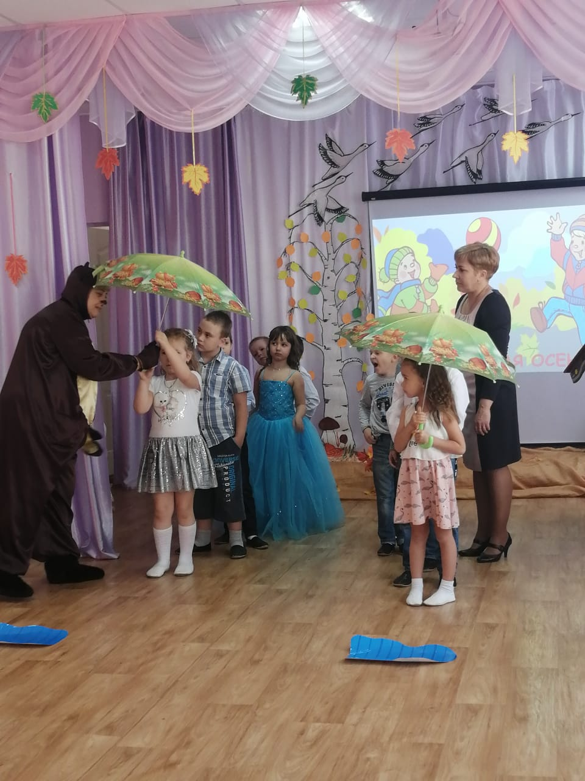
ПОДВИЖНЫЕ ИГРЫ В РЕЖИМЕ ДНЯ
На прогулке.
На утренней гимнастике.
На физкультурных занятиях.
Во время праздников и досугов.
В качестве физкультминуток на других занятиях.
В паузах между занятий (двигательная разминка).

Slide 27
Этапы проведения подвижной игры
- составление плана игры.
- подготовка игры педагогом (продумывание правил и их объяснения, разучивание текстов, подготовка оборудования и материалов);
- эмоциональный настрой детей на игру;
- точное, краткое, заинтересовывающее детей объяснение правил
- проигрывание игры с обязательным участием педагога
- 2-3 повторения игры на одном занятии;
- закрепление игры на последующих занятиях с напоминанием основных правил;
- введение новых вариантов игры на основе уже хорошо знакомой (в т.ч. придумывание вариантов игры вместе с детьми).

Slide 28
Подбор и планирование подвижных игр
Подбор и планирование подвижных игр осуществляются в соответствии с «Программой воспитания и обучения в детском саду». При этом учитываются: общий уровень физического и умственного здоровья детей, развитие их двигательных умений, состояние здоровья каждого ребенка, интересы детей. Первое требование, которым надо руководствоваться при отборе подвижных игр, - соответствие содержания игровых действий, правил возрастным особенностям детей, их представлениям, умениям, знаниям об окружающем мире, их возможностям в познании нового.

Slide 29
Очень важно планировать подвижные игры на весь год, месяц, и на ближайшую неделю. В программе предусмотрено примерно 25 подвижных игр на разные виды движений: бег, прыжки, метание, лазанье, а также игры на ориентировку в пространстве, хороводные и народные игры. В течение месяца может быть проведено 15-20 подвижных игр (включая игры-эстафеты), при этом разучено 3-4 новые игры. Каждая игра предусматривает обучение, закрепление, упражнение, усложнение и выносится для самостоятельной деятельности детей. При планировании следует подбирать игры, сюжет которых соответствует сезону, а также придерживаться тематического планирования.

Slide 30
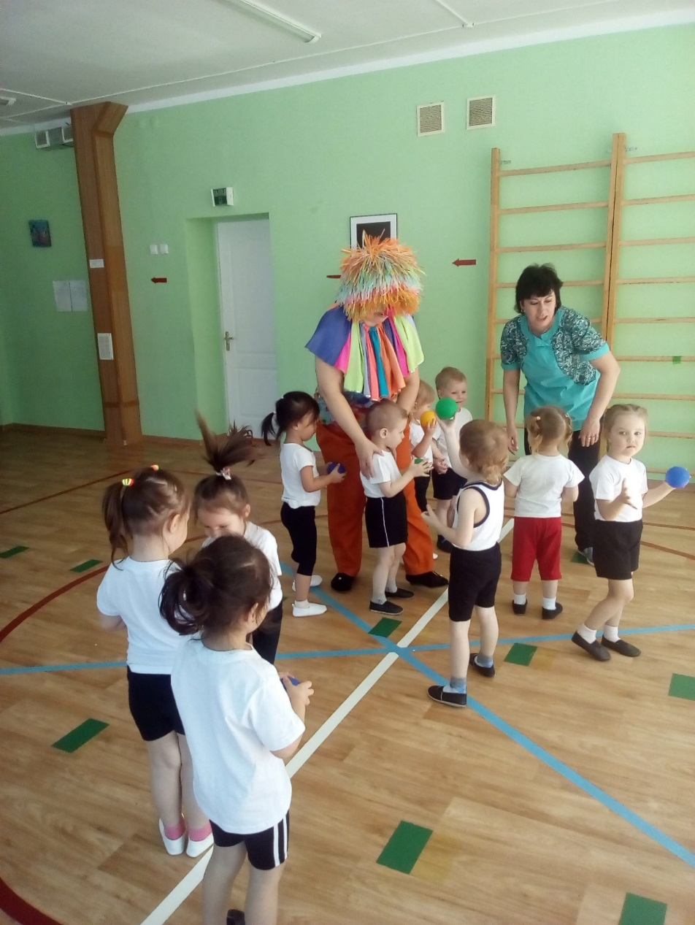
Перед дошкольными учреждениями стоят важные задачи развития двигательной активности и оздоровления детей.
Для обеспечения достаточной двигательной активности детей в режиме дня необходимо ежедневно планировать и проводить подвижные игры не только на физкультурных занятиях, но и прогулках, физкультминутках, паузах между занятий, на утренней гимнастике.
Подвижные игры – одно из основных средств физического воспитания детей.

Slide 31
Спасибо за внимание

